Slide 1
基于图像识别的猪肉新鲜度检测系统课设
2026/03/12
汇报人:

Slide 2
目录
背景引入与问题分析
系统方案设计
01
02
CONTENTS
系统实现流程
03

Slide 3
背景引入与问题分析
01

Slide 4
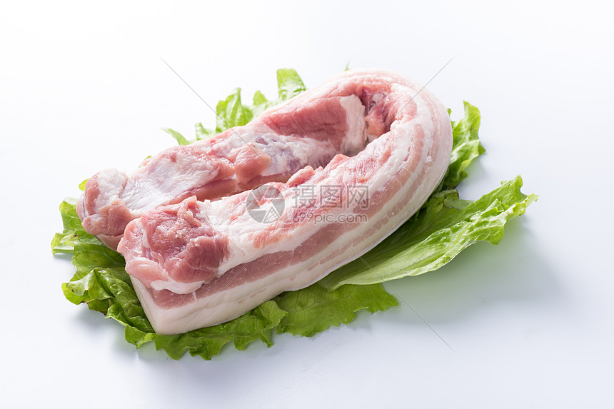
猪肉新鲜度检测的重要性
保障消费者健康安全
检测新鲜度可预防食源性疾病，如沙门氏菌感染事件，确保猪肉食用安全，保护公众健康。
减少商家经济损失
及时识别变质猪肉避免销售损失，减少退货和品牌信誉损害，提升经济效益。
促进智能技术应用
图像识别检测系统已在部分超市试点，提高检测效率，推动食品行业技术创新。

Slide 5
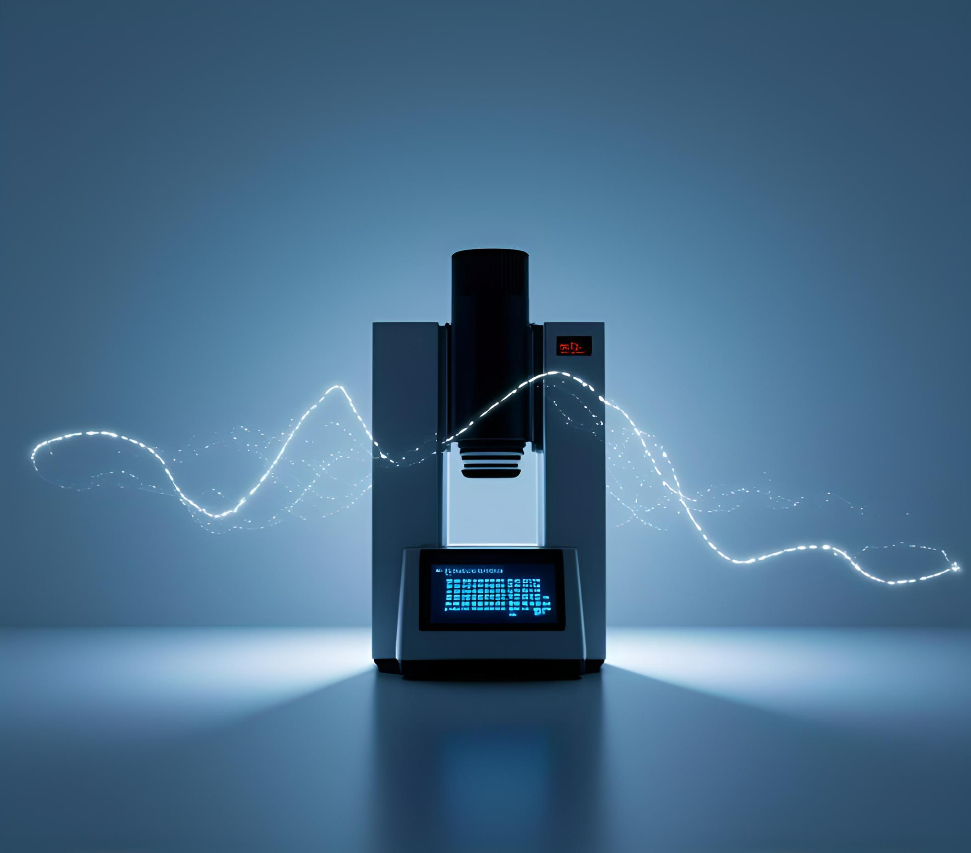

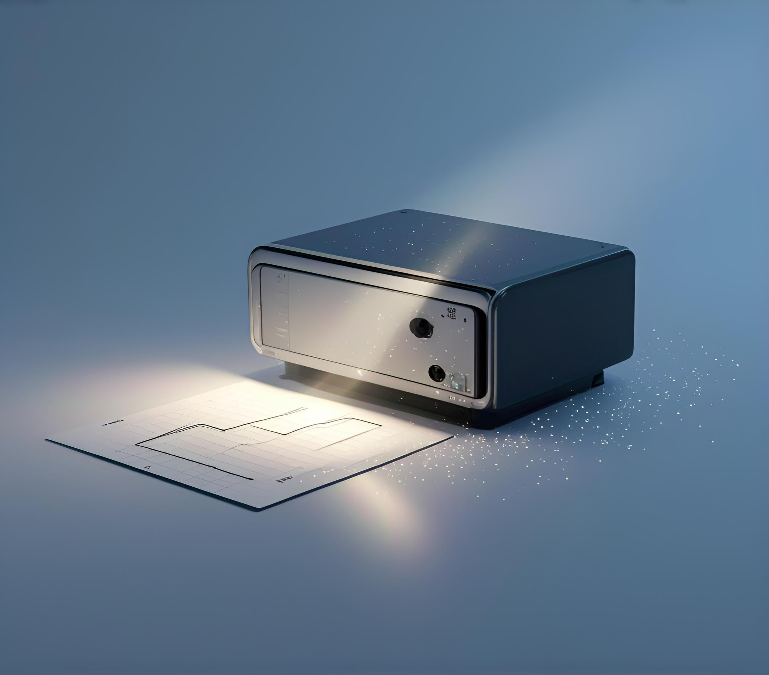
当前检测方法的局限性
主观检测的不可靠性
高成本设备的普及障碍
环境敏感性的影响
人工视觉检测易受经验差异和疲劳影响，导致误判，如某屠宰场曾因操作员视觉疲劳造成批次新鲜度误检。
专业检测设备如近红外光谱仪价格昂贵，小规模企业难以承担，限制了方法的广泛推广和应用。
光照、角度等环境因素易干扰图像采集，导致检测精度下降，例如阴天条件下猪肉颜色识别常出现偏差。

Slide 6
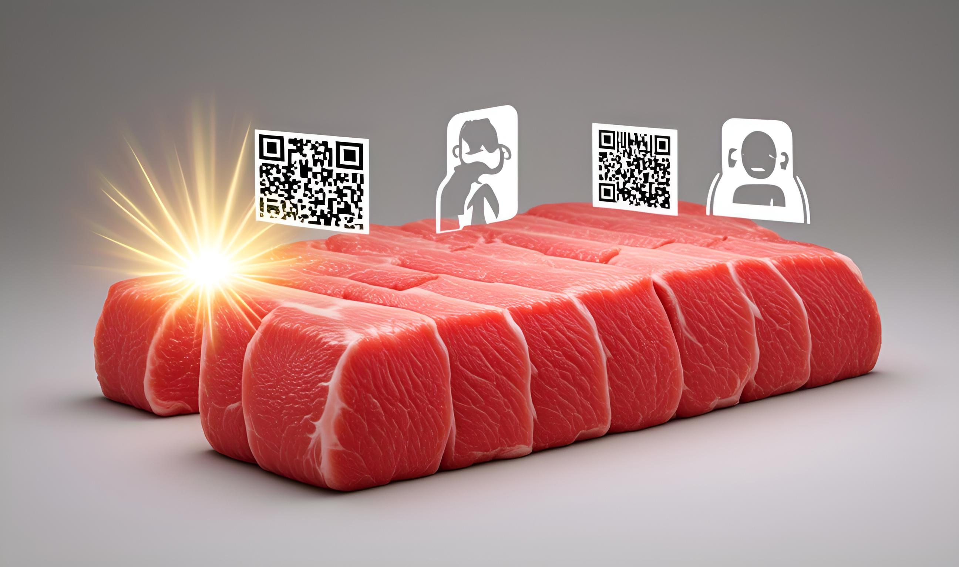
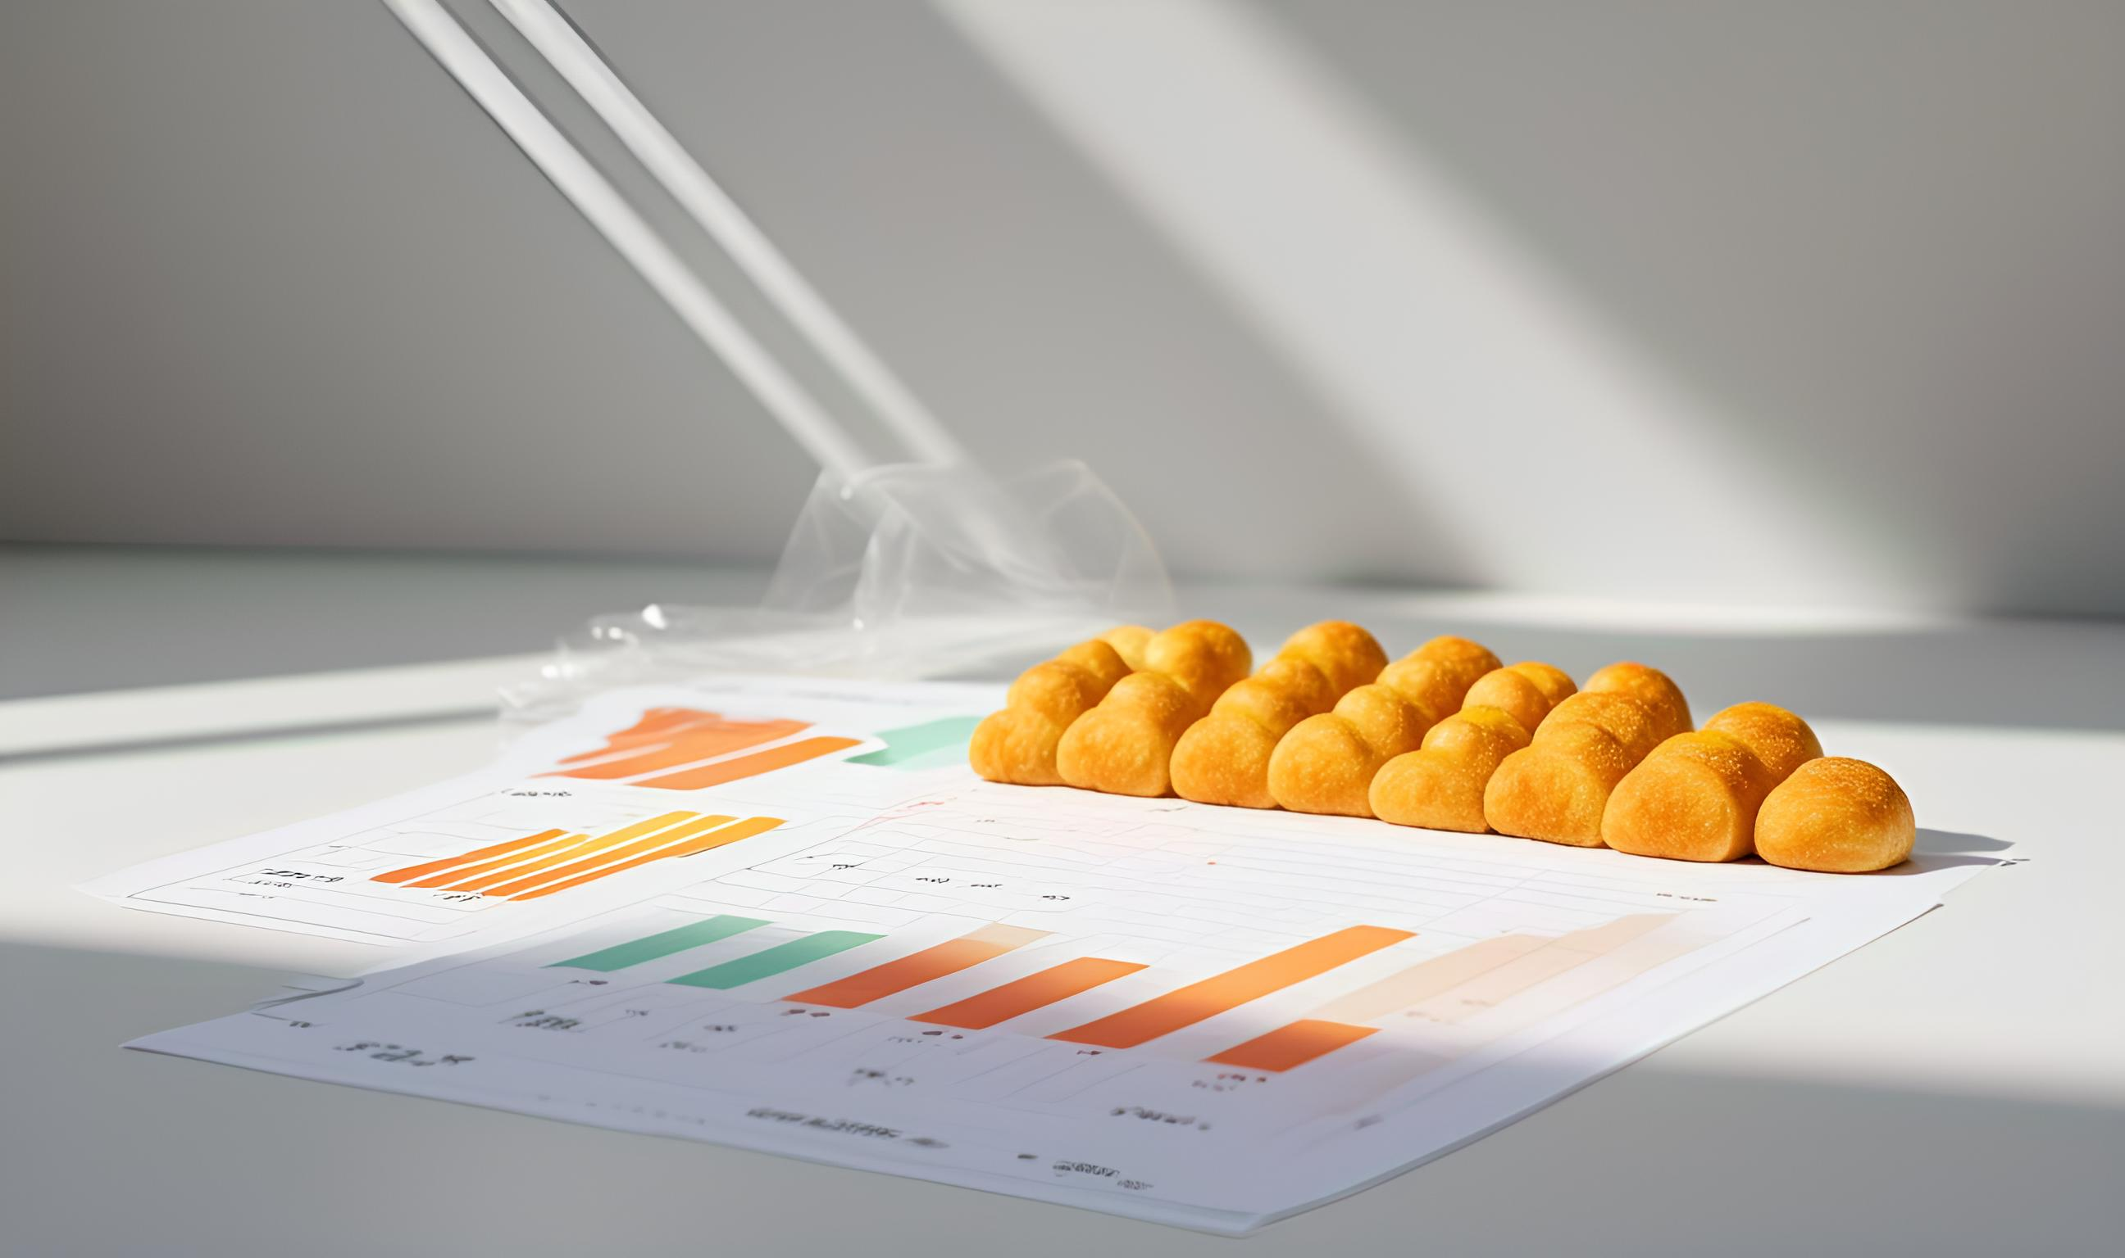
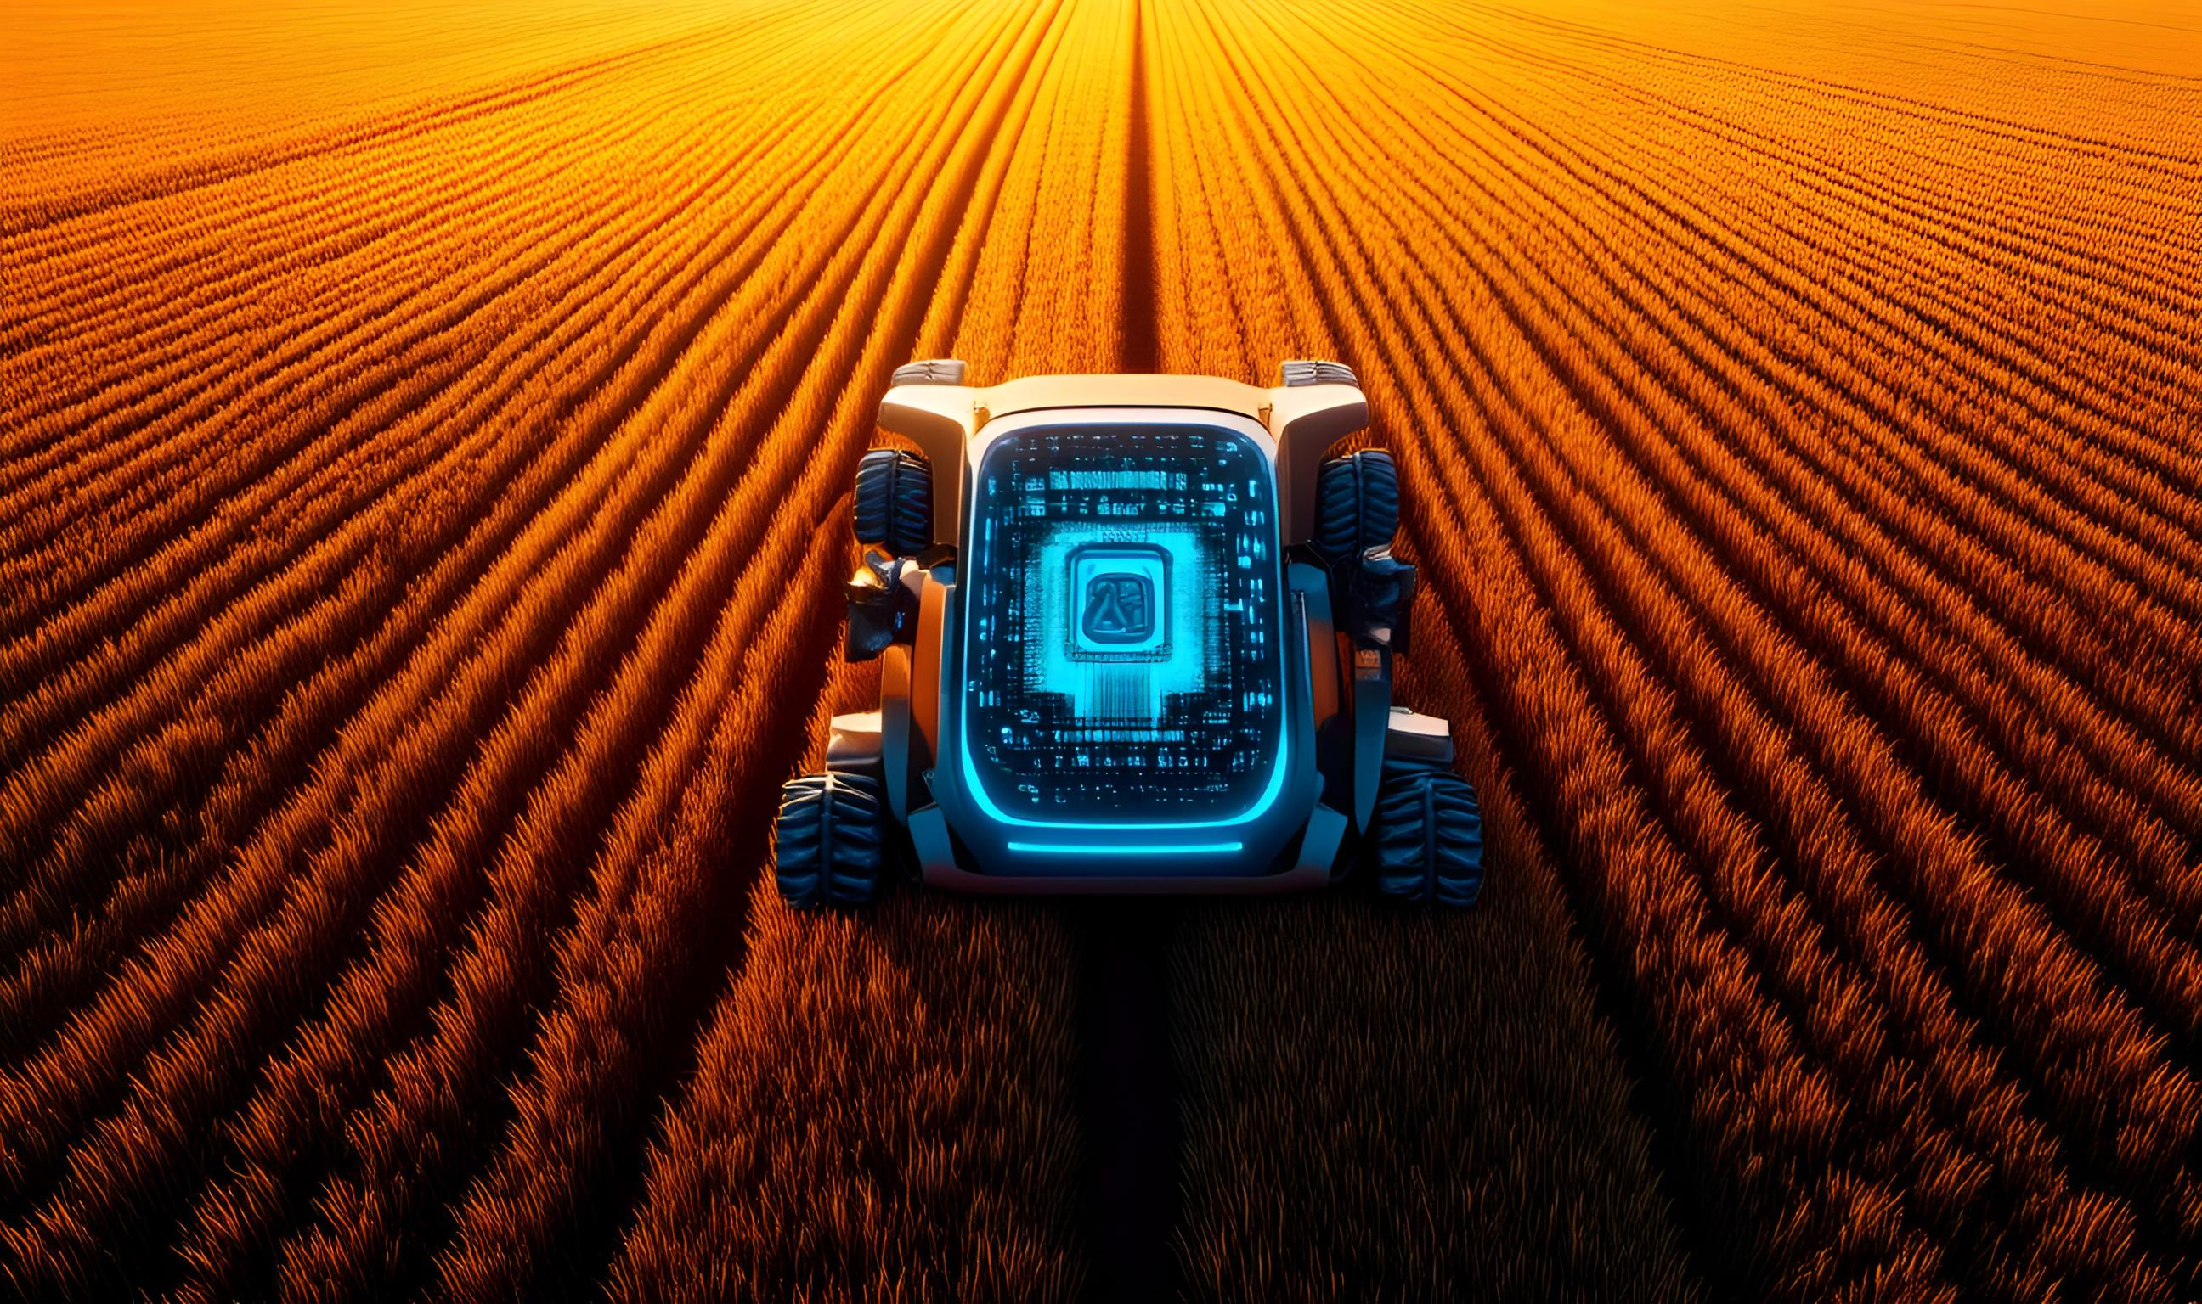
研究意义与应用价值
提升食品安全水平
减少食品浪费
促进智能农业发展
通过图像识别技术实时检测猪肉新鲜度，预防变质产品上市，保障消费者健康，如某大型超市应用类似系统减少投诉。
准确识别新鲜度可优化库存管理，降低丢弃率，例如生鲜电商平台使用后浪费减少15%，提升可持续性。
集成AI推动农业技术创新，支持精准养殖和物流监控，如某农业科技公司试点项目提高效率20%。

Slide 7
系统方案设计
02

Slide 8



系统总体设计思路
图像处理流程设计
集成深度学习算法进行特征提取和分类，参考食品安全领域的肉类质量检测应用。
总体架构设计
用户交互设计原则
采用分层架构，模块化设计，确保系统稳定性和可维护性，类似工业检测系统如水果分拣机。
设计直观界面，提供实时结果反馈，提升用户体验，借鉴医疗影像软件的设计理念。

Slide 9
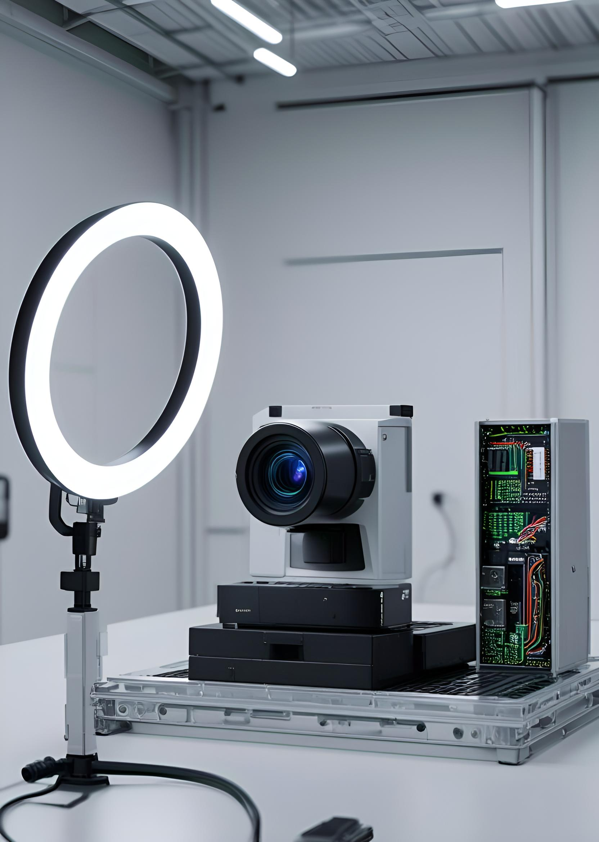
硬件环境选择
图像采集设备选择
采用高分辨率CMOS工业相机，如Basler ace系列，确保图像清晰，提升猪肉表面特征识别精度。
处理单元配置
选用嵌入式系统如树莓派4B，支持实时图像处理，降低成本并提高效率，适用于教育项目。
照明系统设计
配置LED环形光源，如Phlox品牌，提供均匀照明，减少阴影干扰，保证图像一致性。

Slide 10

算法模型选取
卷积神经网络的应用
支持向量机的分类方法
颜色直方图特征提取
CNN在图像识别中表现卓越，常用于食品新鲜度检测，如苹果腐烂识别，准确率高，适合猪肉分析。
SVM适用于小样本分类，在工业检测中广泛应用，如肉类质量评估，计算高效，提升可靠性。
基于颜色特征的方法简单有效，常用于农产品新鲜度检测，如香蕉变色分析，易于实现和优化。

Slide 11
系统实现流程
03

Slide 12
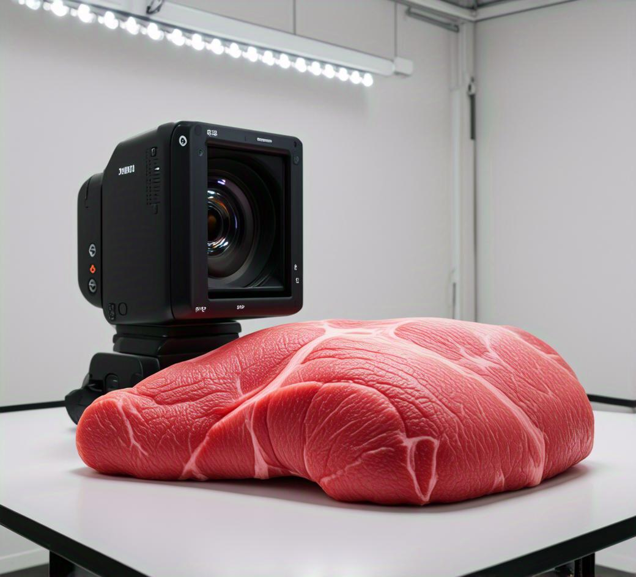


图像采集环节
相机设备选型
光照环境配置
选择高分辨率工业相机，类似安防监控设备，确保图像清晰，支持猪肉表面细节捕获。
采用均匀LED照明，避免反光阴影，借鉴食品检测标准，如肉类加工厂的光照设置。
采集参数设置
调整曝光和白平衡，参考智能手机摄影优化，保证图像色彩真实，便于新鲜度分析。

Slide 13
图像预处理步骤
图像去噪
图像增强
颜色空间转换
应用高斯滤波去除图像噪声，提升图像质量，确保检测准确性，类似在医学影像中用于减少伪影。
通过直方图均衡化调整对比度，使猪肉纹理更清晰，常用于安防监控图像优化。
将RGB转换为HSV空间，便于分析颜色特征，应用于农产品质量检测如苹果成熟度判断。

Slide 14



特征提取过程
颜色特征提取
纹理特征提取
深度学习特征提取
使用HSV颜色模型提取猪肉图像的色调和饱和度特征，通过颜色变化判断新鲜度，类似苹果成熟度检测应用。
应用灰度共生矩阵(GLCM)计算纹理参数如对比度，用于评估猪肉表面状态，借鉴工业质检案例。
采用卷积神经网络(CNN)自动学习特征，如ResNet在图像分类中的成功，提升检测准确率。

Slide 15

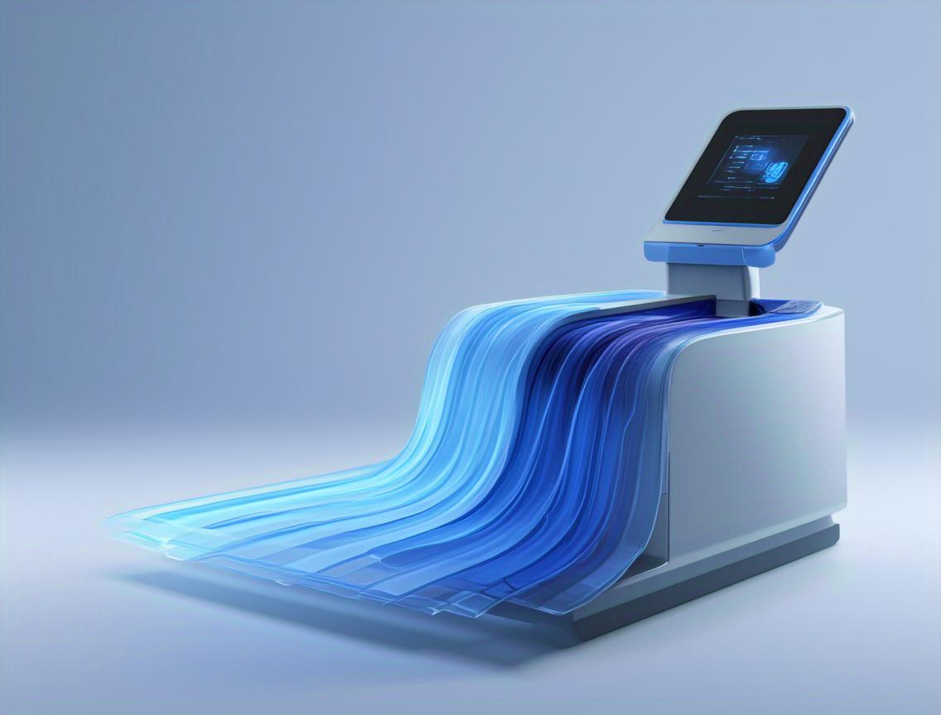

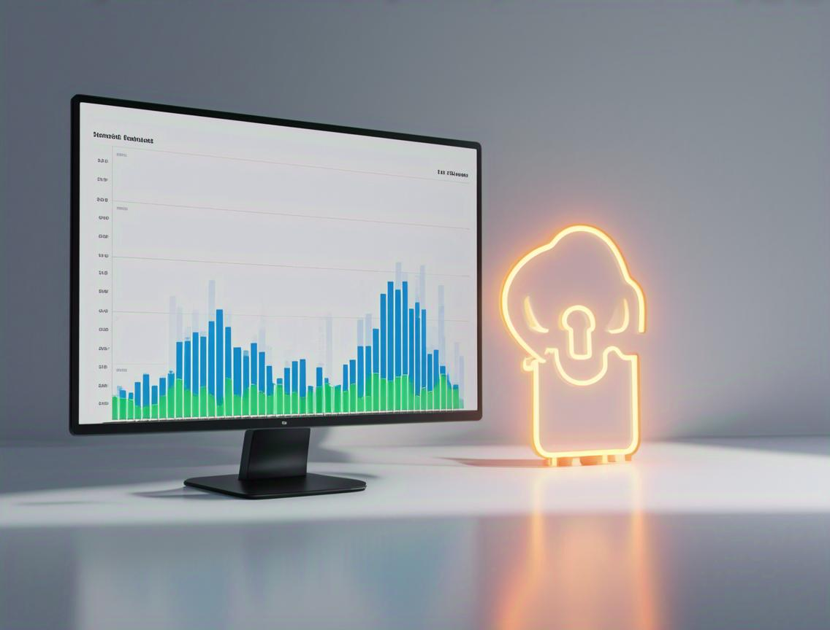
新鲜度识别流程
图像预处理
特征提取
新鲜度分类
结果输出
采用高斯滤波和直方图均衡化技术，去除图像噪声并增强对比度，提高后续分析精度，参考医学影像处理案例。
提取猪肉图像的HSV颜色特征和纹理信息，分析色泽变化趋势，为分类提供数据支持，类似工业检测应用。
应用机器学习算法如CNN模型，对特征数据进行分类，判断猪肉新鲜度等级，实现自动化智能检测。
将识别结果以可视化界面显示，包括新鲜度指数和置信度，便于用户快速理解，参考智能家居设备。

Slide 16
谢谢
THE END

